Slide 1
社会言語学における
データ分析の展開
コーパス日本語学ワークショップ2015・サテライトシンポジウム
「統計的言語研究の現在」2015.9.4
阿部 貴人
専修大学

Slide 2
社会言語学
社会言語学は，社会を通して言語を見る研究分野。
射程とする言語事象は多岐にわたる。
本発表で言う社会言語学は，社会と言語の関連を解明することを目的とするものに限る。

Slide 3
統計的言語研究
様々な研究で統計的手法は活用される。
本発表で言う「統計的言語研究」とは，統計な解析を行うことを前提として設計されたものに限る。

Slide 4
統計的社会言語学研究
統計的言語研究の中で，社会言語学的な言語現象を扱う分野を統計的社会言語学研究と呼ぶことにする。
日本において，この研究を進めてきたのは，統計数理研究所と国立国語研究所の共同研究プロジェクト。
統数研(S19～)，国語研(S23～)は，昭和24(1949)年から共同研究を開始。

Slide 5
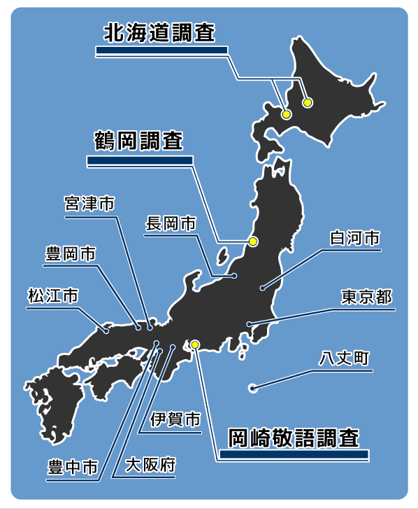
国語研の統計的社会言語学研究
右図は国語研の統計的社会言語学研究。
このうち，北海道調査・松江調査を除くものは，統数研との共同研究。

Slide 6
統数研・国語研の共同研究
名称（略称） | 調査地点 | 主なテーマ | 実施年（年度）
八丈島調査 | 東京都八丈島 | 方言と共通語 | 1949
白河調査 | 福島県白河市 | 方言と共通語 | 1949
鶴岡調査 | 山形県鶴岡市 | 方言と共通語 | 1950/1971/1991/2011
上野調査 | 三重県上野市（現：伊賀市） | 敬語 | 1952
岡崎敬語調査 | 愛知県岡崎市 | 敬語 | 1953/1972/2008
長岡調査 | 新潟県長岡市 | 文字言語生活 | 1962
大都市調査 | 東京都区部，大阪市 | 言語使用の個人差 | 1974-1975
豊中・宮津・豊岡調査 | 豊中市，宮津市，豊岡市 | 場面と場面意識 | 1983-1984

Slide 7
両研究所の共同研究プロジェクト
発表者は，国語研で6年ほど統計的社会言語学研究に従事。統数研で5年ほど客員教員。従事したは，一貫して統数研と国語研の共同研究プロジェクト。
両研究所の共同研究プロジェクトは，いくつかの特徴がある。
  調査協力者の選定にあたり，ランダムサンプリングを行う
  社会言語学的テーマを扱う
  経年調査を行う

Slide 8
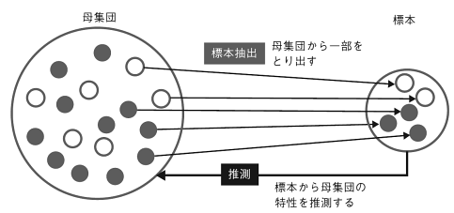
①なぜRSをするのか
母集団を推定するため。
○○市民（母集団）は△△ということばを使う，といった結論を導く推定。
推定を行うには，その集団の「代表」を対象として選び，調査する必要あり。ある集団の「代表」を選ぶための科学的な方法がランダム・サンプリング。
廣瀬・寺島(2010)

Slide 9
RSのもう１つの利点
ランダムサンプリングを行うことによって，誤差を計算することができる。
全数調査を行わない限り，研究には必ず誤差が発生。調査協力者の選定に係る誤差がどの程度であるかを計算し，明示できる。
その点をとらえて，私たちは統数研・国語研の統計的社会言語学研究を「科学的である」と言う。

Slide 10
②なぜ社会言語学的テーマを扱うのか
言語は社会の中で使われる。言語は社会との関わりにおいて変化することがある。
言語を社会との関わりにおいて見つめる必要。
その研究手法として，社会調査を用いる。

Slide 11
「社会」で現象を捉える
統数研の代表的な調査：日本人の国民性調査。1953年から5年間隔でこれまで13回実施。
統数研の社会調査の知見，国語研の言語調査の知見を組み合わせて，社会と言語の関わりに迫る。

Slide 12
③なぜ経年調査を行うのか
「調査というものは１回の調査で結論が出るものではなく，何回も調査を重ねていくことによって初めていろいろな現象のメカニズムやプロセスが明らかになり，役に立つ調査になる」（飽戸1987:104）
データを積み重ねることによって，「活用しやすいデータ」が生まれる。

Slide 13
社会調査の分類
処理方法
対象者範囲
収集方法
社会調査
統計的
全数調査
標本調査
記述的
集落調査
事例調査
標準化調査
・個別面接
・留置法
・郵送法
自由面接
半標準化調査
参与観察
ドキュメント法

Slide 14
データの紹介
上述の，①ランダムサンプリングを行い，②社会言語学的テーマを扱い，③経年調査を行っているものとしては，岡崎敬語調査と，鶴岡調査がある。
岡崎敬語調査のデータは一部が公開済み。順次公開が進む。
鶴岡調査のデータは一部を限定公開。一般研究者に広く公開する。

Slide 15
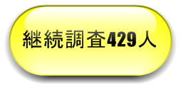
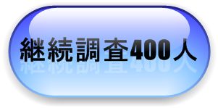
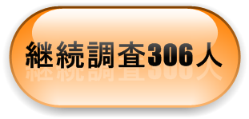
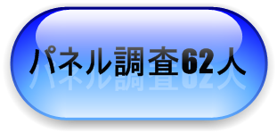
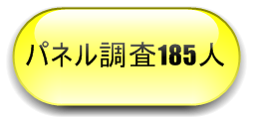
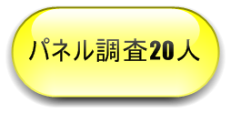
岡崎敬語調査
敬語に関する調査。
1回目が1953（昭和28）年，2回目が1972（昭和47）年，3回目が2008（平成20）年の計３回。
愛知県岡崎市において実施。

Slide 16
岡崎敬語調査
調査項目は，調査協力者の社会的属性，敬語に関する意識，性格に関する項目など。「日本人の国民性調査」との共通項目も。
メインの項目は，場面を与え，その場面で使用することばを回答してもらう，というもの。
３回の調査で場面の増減はあるものの，12場面は３回共通。
例えば・・・

Slide 17
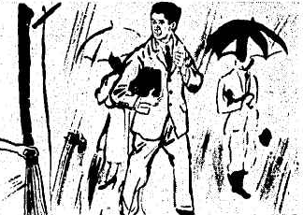
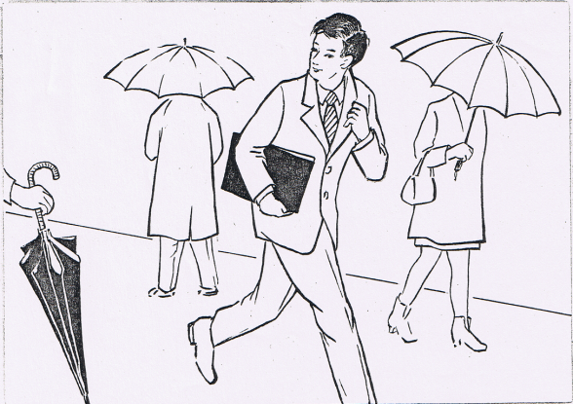
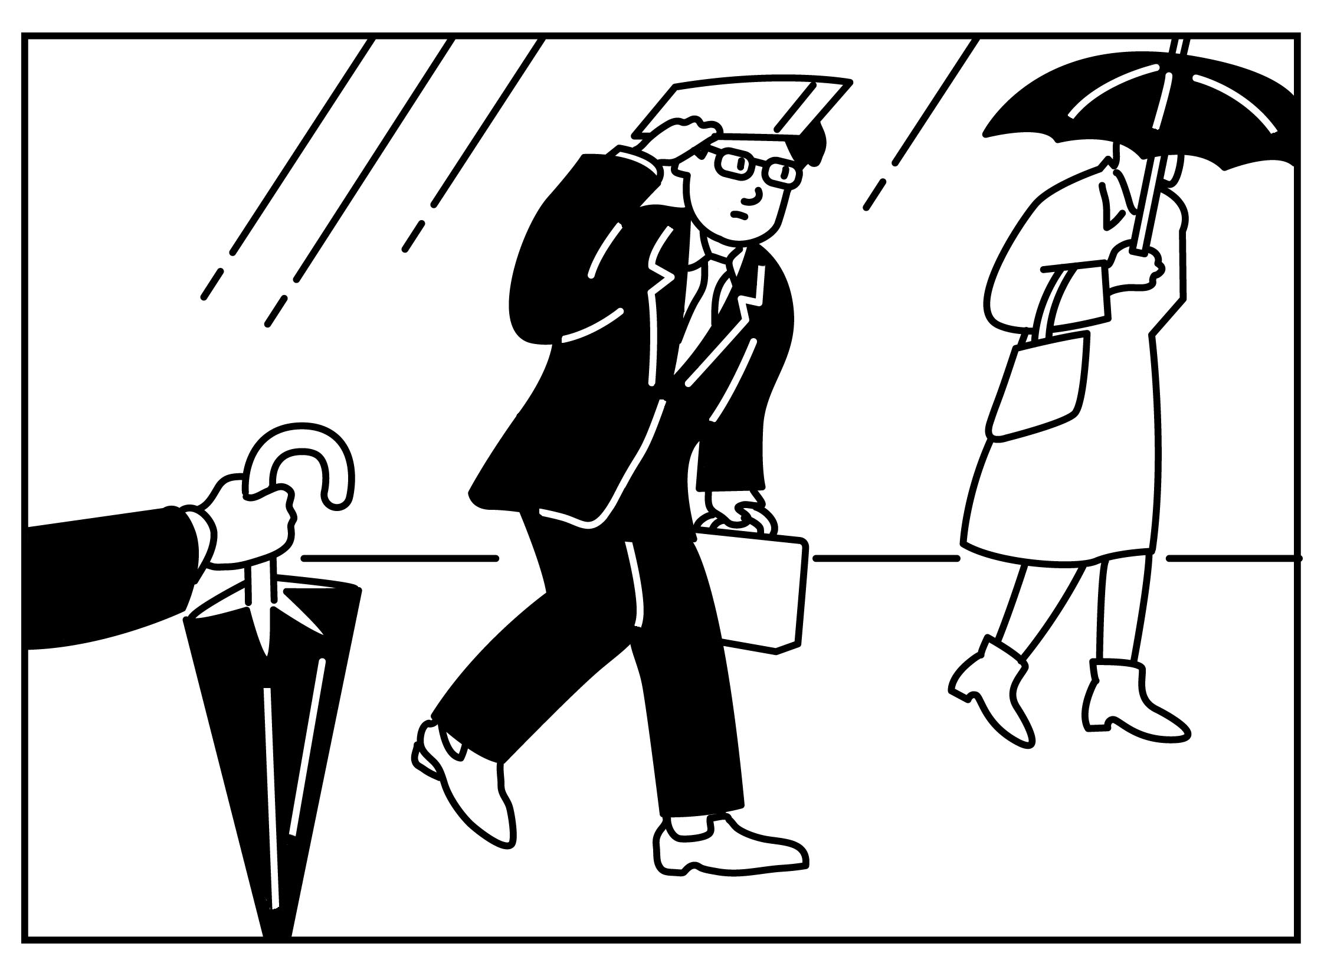
「傘貸し」場面
にわか雨が降ってきました。
家の前を，少し知っているこういう人が
ぬれて歩いています。
気の毒なので，この人にあなたの家のかさを貸すとしたら，あなたは何と言いますか。
1953年
1972年
2008年

Slide 18
「傘貸し」場面の回答
あら，雨が降ってきて大変だね。この傘，使う？
この傘をお貸ししますよ。返すのはいつでもいいですから，どうぞ。
55年間にわたる，約1400人分（×12場面）のテキストデータが公開されている。
形態素解析を施したデータの公開予定もあるようだが，現時点ではプレーンなテキストデータ。

Slide 19
敬語とテキストデータ
研究開始当初から，このテキストデータをどのように統計処理するのかが，大きな研究課題だった。（両研究所の共同研究は，研究手法を開発すること自体も研究の目的としている）
例えば，テキストデータを「敬語の丁寧さ」という視点で点数化（数量化）し，その数量と社会的属性などの関連を探った。
主に従事したのは林知己夫。この研究が林の数量化理論第Ⅱ類の開発に貢献したと言われる。

Slide 20
しかしながら・・・
研究開始当初から，テキストデータを「敬語の丁寧さ」という観点で点数化することには問題があることを理解していた。新たな研究法が必要であると認識。
しかし，当時，それ以外に研究手法がなかった。
今さらながら形態素解析がある。
ただし，重要なことを忘れてはいけない。
それは「なぜ，形態素解析を使うのか」ということ。

Slide 21
敬語は
人々の回答が短くなってきたと言われる。また，人々の回答がパターン化してきたとも言われる。
形態素解析を用いることによって，①形態素の数は少なくなっているのか，②形態素の連鎖の種類は少なくなってきているのか，という課題に取り組むことができる。
※敬語は，長さ，パターンが大きく関係する
言語現象であるから。

Slide 22
手法先行ではなく
研究にとって大事なことは（言うまでもなく）その手法が何に使えるかではなく，その手法を使うことによって何が分かるか，である。
敬語というものの本質とその変容を捉える得るデータが公開されている。（また，今後も順次，追加公開されると聞く）

Slide 23
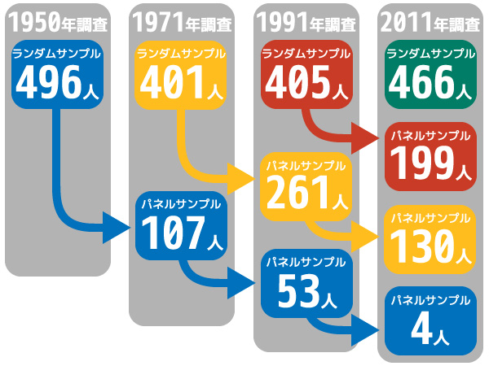
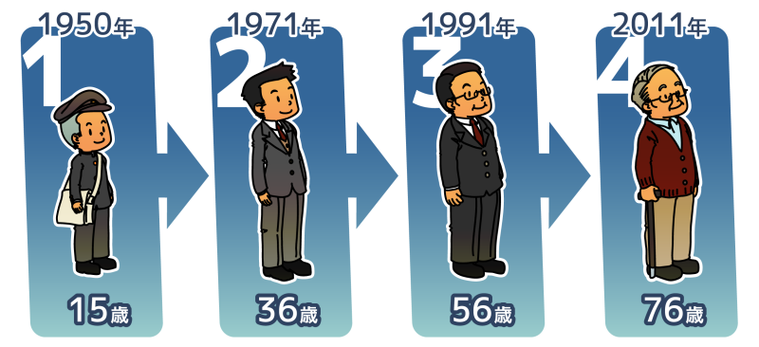
鶴岡調査
山形県鶴岡市において，1950年，1971年，1991年，2011年の４回にわたって実施した言語調査。
鶴岡調査のパネルサンプルのイメージ

Slide 24
鶴岡調査
調査目的は方言と共通語の関係を探ること。
方言と共通語に関する発音・語彙・語法・言語意識などに関する調査項目を実施。
中心は発音。例えば・・・

Slide 25
鶴岡調査の調査項目（一部）

Slide 26
発音に関する項目
指示なし，方言での発音を指定，共通語での発音を指定など。
ただし，1回目，2回目の調査では録音は実施していない。研究者が調査の場で方言か共通語かの判定をした。
3回目，4回目は録音を実施。また，1回目・2回目と同じ基準で，研究者による判定も実施している。

Slide 27
鶴岡調査のデータ公開
データには，（a）研究者が判定した４回分のデータ，（b）録音された２回分の音声データ。
このうち（a）をプロジェクト・メンバー向けの限定公開中。
（a）は，今年秋頃から申請を開始し，来年4月より一般公開の予定。
（b）は，第3回調査のデータが国立情報学研究所の音声資源コンソーシアムにて公開中。第4回調査については未定。（当然，公開されるべき）

Slide 28
データ公開の利点
統計的社会言語学研究のデータ公開は，何の役に立つのか。それは，二次分析リテラシーの向上であると考える。
二次分析リテラシーとは，発表者の造語で，「適切に対象を理解・解釈して二次分析を行う能力」を意味するものとして使用している。

Slide 29
データ公開と“誤用”
公開されたデータを二次分析にするにあたっては，しばしば誤用の話題が取り沙汰される。
「調査を実際に行った者が，調査目的や方法，その他の問題を十分に理解して分析するならよいが，そうでない者が分析すると誤った結論を導く危険性がある」
そのようなことを心配して，調査実施主体がデータの公開を躊躇うといったことも。

Slide 30
データ公開と“誤用”
データを公開せずに調査実施主体だけがデータ分析を行う
⇒問題外。
データ利用者に，その使用法・注意点をまとまたドキュメントを提供する
⇒それを十分に読み込んで活用してもら
わなければ，「誤用」は減らない。

Slide 31
データを教育的に活用する
データを二次分析するというのは，
  どのような行為であるのか
  何に注意せねばならないのか
  なぜ十分な理解が必要であるのか
といったリテラシーの向上にしか，その解決策は存在しない。
統計的社会言語学研究データの公開は，その一端を担う役割も有する。

Slide 32
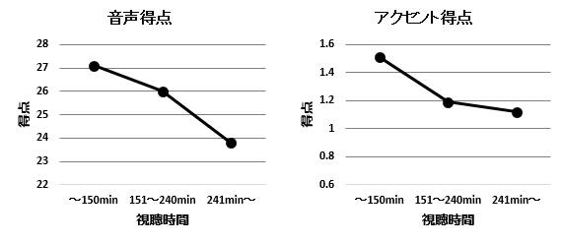
例えば，次のような場合
第2回鶴岡調査の結果：共通語得点とテレビ視聴時間

Slide 33
データを見る「目」を養う
「テレビを多く見るのは高齢者であるからである。そして，高齢者は方言を使う率が高い。これは，相関が必ずしも因果関係を意味しない，という好例である」（丸山2013:4）いわゆる擬似相関。
公開されたデータは誰でも簡単に集計・分析できる。しかし，その集計結果が因果関係を示しているとは限らない。そのデータに潜むメカニズムを読み取る力，データを見る「目」が必要・重要。

Slide 34
データを見る「目」を養う
裏を返せば，優れて教育的な役儀を内包。
社会調査をはじめとするいくつかの分野では，「公開データ利用型教育」（佐藤ほか2000）が進んできた。言語研究ではコーパスの利用がその典型。松田(2008)をはじめ，社会言語学的な視点での研究も現れている。
統数研と国語研の統計的社会言語学研究データは，言語の「公開データ利用型教育」に資すること大。

Slide 35
まとめ
統数研と国語研が実施してきた統計的社会言語学研究データに限定して，今後の社会言語学的研究について考えた。
あくまで私見であるが，そのデータを活用するための二次分析リテラシーはまだまだのように思える。
データ分析から如何に新たな理論・モデルを導出するかといったこととは別に（あるいはｄその前に）二次分析リテラシーの向上が必要ではないか。

Slide 36
まとめ
二次分析リテラシーの向上に関して，両研究所が行えることは多いと思われる。
データを公開することと併行して，教育的なプログラムの実施もしてほしいと切に願う。
そのために適したデータを大量に保有しているし，公開もする。教育的な活動は，データの公開元としての責務かもしれない。
などと，言いたい放題言って，発表を終える。

Slide 37
参考文献
飽戸弘(1987)『社会調査ハンドブック』日本経済新聞社.
大谷順子(2013)「混合研究法の国際的動向」『社会と調査』第11号，12-21.
国立国語研究所(1953)『地域社会の言語生活－鶴岡における実態調査－』（国立国語研究所報告5）秀英出版.
―――――――(1957)『敬語と敬語意識』（国立国語研究所報告11）秀英出版.
―――――――(1974)『地域社会の言語生活－鶴岡における20年前との比較－』（国立国語研究所報告52）秀英出版.
―――――――(1983)『敬語と敬語意識－岡崎における20年前との比較－』（国立国語研究所報告77）三省堂.
―――――――(2007)『地域社会の言語生活－鶴岡における20年間隔3回の継続調査－』（内部資料）.
吉川徹(2012)『長期追跡調査でみる日本人の意識変容－高度経済成長世代の仕事・家族・エイジング－』ミネルヴァ書房.
佐藤博樹・石田浩・池田謙一編(2000)『社会調査の公開データ－２次分析への招待－』東京大学出版会.
高橋幸市・荒牧央(2014)「時系列調査「日本人の意識」の変遷 ～条件の均一化と調査継続ための取り組み～」『NHK放送文化研究所年報2014』58，NHK放送文化研究所，171-249.
統計数理研究所・国立国語研究所(2014)『第4回鶴岡市における言語調査 ランダムサンプリング調査の概要』資料編：第1分冊「音声・音韻」編.
松田謙次郎(2008)『国会議事録を使った日本語研究』ひつじ書房.
丸山宏(2013)「データに基づく意思決定」『ESTRELA』231，2-7.
森岡清志(2007)『ガイドブック社会調査』第2版，日本評論社.

